Slide 1
Liikkuvuusharjoittelu

Slide 2
Tommi ”The Trainer” Paavola
http://www.strongfinnish.com/
https://www.facebook.com/valmentajatommipaavola/

Slide 3
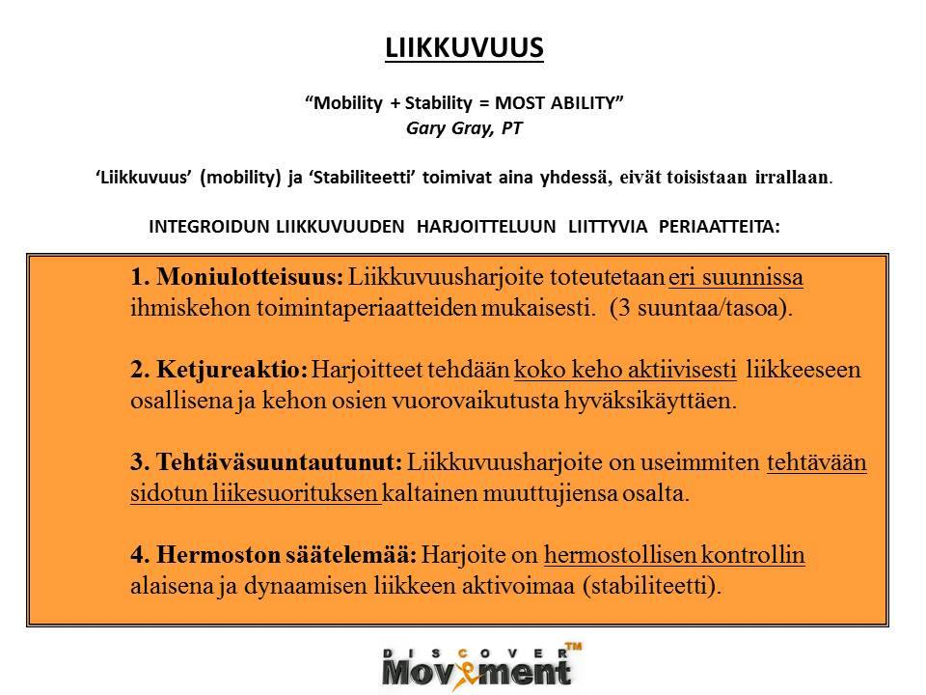

Slide 4
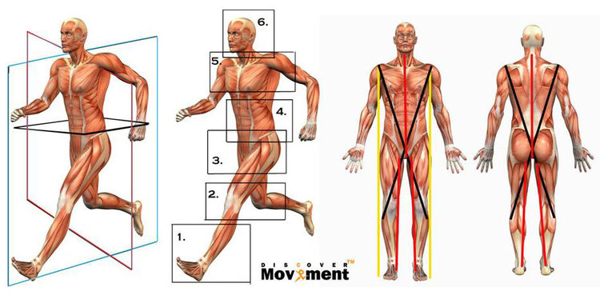
368 - LIIKKUVUUS JA LIIKEHALLINTA
3 SUUNTAA, 6 ANATOMISTA ASEMAA, 8 LIIKEKETJUA = 66 HARJOITETTA
Kokonaisvaltaisen fysiikkaharjoittelun perusta ja edellytys
Systemaattinen tapa harjoitella ja kehittää toiminta- ja suorituskykyä
Tavoitteena liikkuvuus (A-harjoitteet) ja liikehallinta (B-harjoitteet)

Slide 5
PERIAATTEITA JA OHJEITA LIIKEKEHITTELYIHIN
Liikkeet tulisivat olla kivuttomia. Jos kipua tuntuu, niin a) lyhennä harjoitteen liikerataa b) muuta asentoa c) vaihda eri liikesuuntien suoritusjärjestystä. Mikäli liike on edelleen kivulias, lopeta sen tekeminen, kunnes syy on saatu selville.
Kun tietystä anatomisessa asemassa havaitaan liikkeen rajoitus, kompensaatio tms. (esim. Liikkuvuuden puute lonkassa), niin toteuta liikehittelyt kyseiselle asemalle sekä ‘naapuriasemille’ ylä- ja alapuolella. (esim. Polvi/reisi – Lonkka – Lanneranka)
Pyri toteuttamaan liikkeet ns. Success-periaatteella, minkä mukaisesti liikkeen haaste on sopiva ja toteutus tapahtuu liikehallinnan ja tehtävän suorituksen kannalta onnistuneesti. Vältä toistamasta liikettä oman liikekykysi rajojen ulkopuolella. Hiukan liian helppo on parempi kuin hiukan liian vaikea.

Slide 6
PERIAATTEITA JA OHJEITA LIIKEKEHITTELYIHIN
4. Liikkuvuusharjoitteet ovat luonteeltaan aktiivisia/dynaamisia. Joskus täytyy aloittaa liikkuvuusharjoittelu vähemmän dynaamisesti, jos paikallista jumia löytyy lihaksesta. Tällöin liikkuvuuskehittely kannattaa aloittaa rullauksella ja myös staattisempia venytyksiä voidaan käyttää kireimpien solmujen pehmentämiseksi. Sen jälkeen voidaan aloittaa dynaamisempi liikkuvuuskehittely.
Liikkuvuusharjoitteita:
https://vimeo.com/album/4388110

Slide 7
Ylävartalon liikkuvuusharjoitteita:
https://www.sportyplanner.fi/#!/programs/150986/view/3yjXENTKqrfYJ7D2TWMFjqzj8n6oGMET
Alavartalon liikkuvuusharjoitteita:
https://www.sportyplanner.fi/#!/programs/150987/view/3zBn0WvXhX5IPtC5mINJ6tY15QtPGOMu

